Slide 1
Семантическое ядро сайта

Slide 2
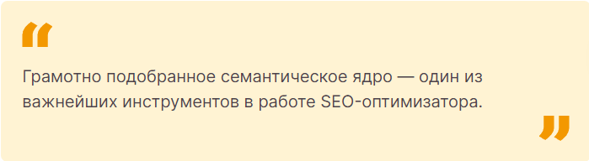
Семантическое ядро — это набор ключевых слов, их форм и фраз, по которым сайт продвигается в поисковых системах.
Семантическое ядро (СЯ) составляют на основе поисковых запросов пользователей с учетом тематики сайта. У каждой страницы ресурса — свое СЯ.

Slide 3
Ключевой запрос («ключ») — это обычные запросы, которые пользователи вбивают в поисковик, когда ищут что-то в интернете.
«Ключ» — одно из словосочетаний из семантического ядра, по нему работает SEO-выдача. «Ключи» продвигают сайты на первые страницы поиска в поисковиках.

Slide 4
Какие бывают ключевые слова
По популярности:
● высокочастотные запросы — частота показов от 1 000 либо от 5 000/10 000 показов;
● среднечастотные запросы — до 1 000 либо до 5 000 показов;
● низкочастотные запросы — до 100 либо до 1 000 показов в месяц.

Slide 5
Какие бывают ключевые слова
По потребностям пользователей:
● Информационные запросы. Это запросы, чтобы найти ответ на определённый вопрос, узнать информацию о чём-то. Например, «почему трава зелёная», «как стать интернет-маркетологом», «плюсы и минусы жизни у моря», «сколько калорий в яйце».
● Транзакционные запросы. Это запросы-действия. Когда вы хотите поздравить племянницу с днём рождения, вы вводите в поисковике «купить конструктор», «заказать шарики», «скачать сценарий детского праздника».
● Навигационные запросы. В таком запросе пользователь указывает домен, сайт, бренд или фирму. Например, «официальный сайт ВДНХ», «курсы Яндекс Практикума».
● Другие запросы. По этим ключам сложно определить, что хочет сделать пользователь. Например, запрос «фикус» может быть и про покупку цветка, и про разведение, и про уход, и про разные сорта фикусов.

Slide 6
Этапы сборки семантического ядра
Подготовка: знакомство с тематикой сайта
Сбор поисковых запросов пользователей и их анализ
Кластеризация запросов по страницам продуктов и категориям
Разработка карты сайта и составление по ней ключевых запросов

Slide 7
Источники данных для формирования семантического ядра
Данные с сайта
Конверсия
Поведение
Ключевые фразы
Offline
Владелец сайта
Личный опыт
Эксперты
Библиотека
Основные:
Базы слов
Структура сайта
Конкуренты
Подсказки поисковых систем
Статистика фраз
WordStat
Adwords
Moab Tools

Slide 8
Кластеризация — это деление ключевых запросов из семантики на кластеры.
После создания окончательного списка ключевики нужно сгруппировать (кластеризовать), объединив похожие по смыслу запросы в один список — кластер.
Например, для сайта салона красоты в семантический кластер «Маникюр» будут входить все запросы по теме маникюра: нюдовый маникюр, маникюр фото, маникюр цена, маникюр для свадьбы, маникюр гель-лак. Эти ключевики необходимо будет распределить на странице тематического раздела «Маникюр» или общего раздела «Услуги».
На основе кластеров можно добавлять новые разделы и категории на сайт. Это облегчит пользователям поиск информации, сделает ресурс полезнее, а продвижение в поисковых системах более эффективным.

Slide 9
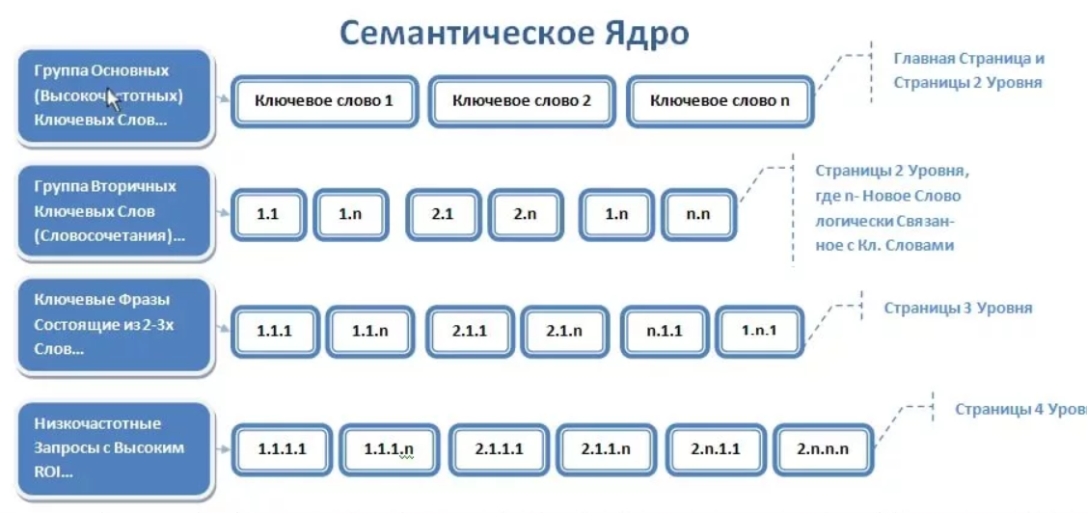

Slide 10
